Slide 1
Θέατρο Σκιών
e Shadow : το Ψηφιακό θέατρο μας ενώνει

Slide 2
3 Νηπιαγωγειο λαρισας 2021 - 2022
Τμήμα 3: Τριαντάφυλλα

Slide 3
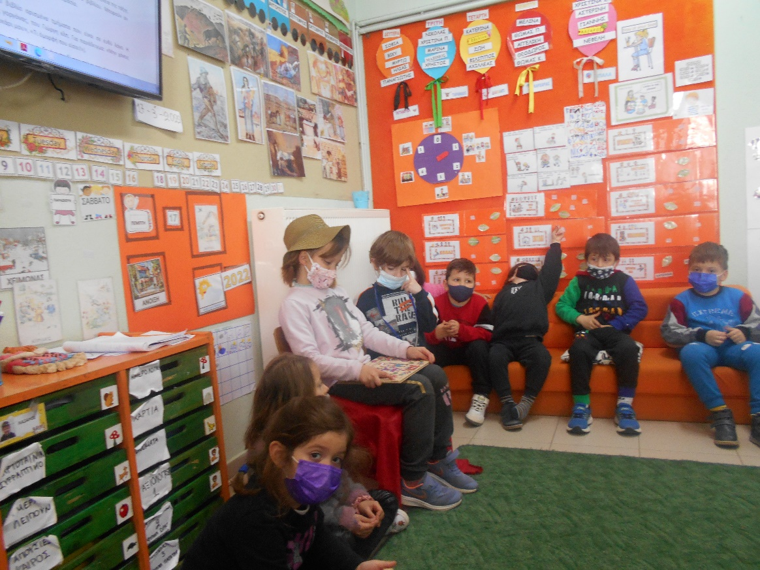
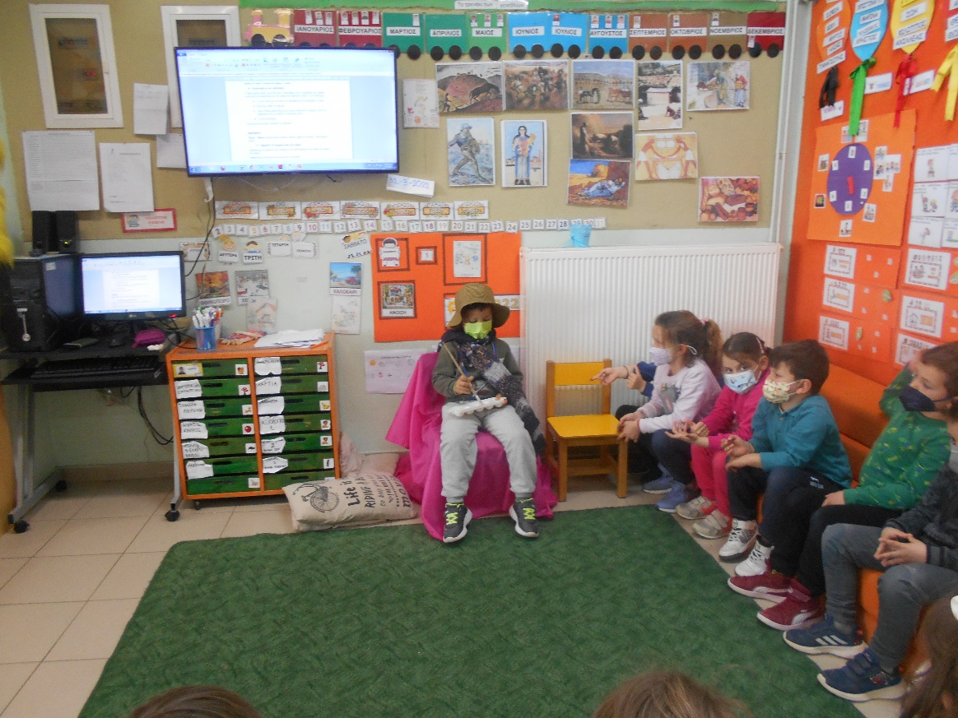
ΓΝΩΡΙΜΊΑ ΜΕ ΤΟ ΈΡΓΟ Τα ελληνάκια της ευγ.Φακινου -ΣΥΝΕΝΤΕΥΞΗ ΜΕ ΣΥΓΓΡΑΦΕΑ ΚΑΙ ΕΙΚΟΝΟΓΡΑΦΟ

Slide 4
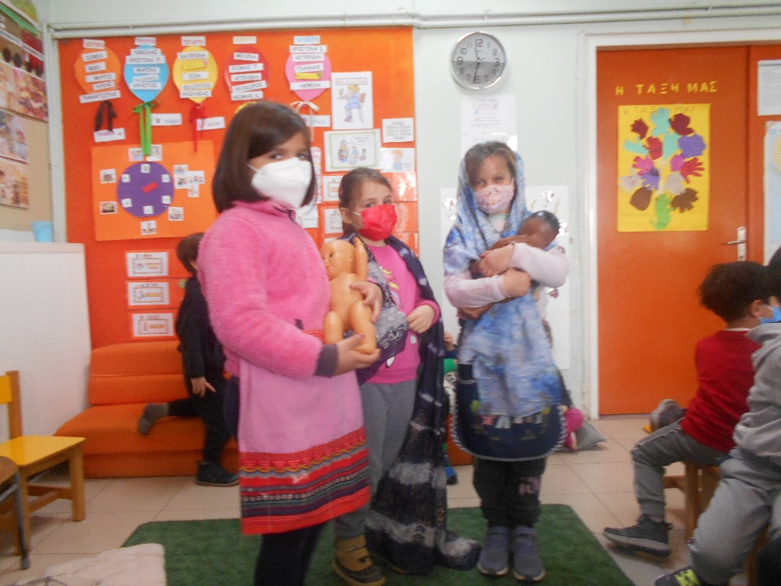
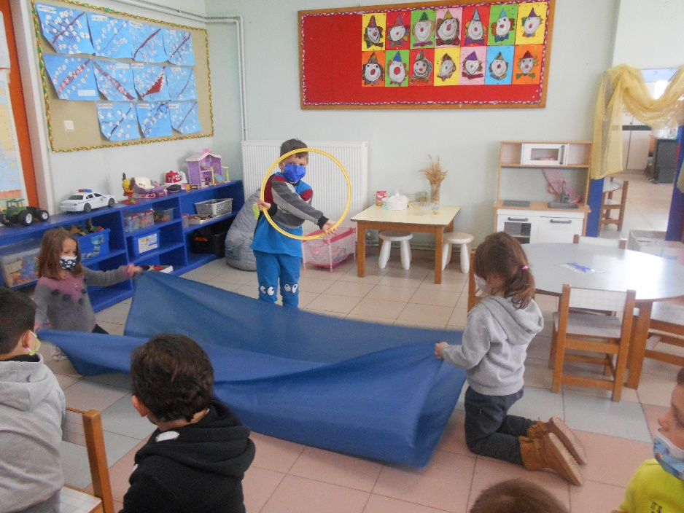
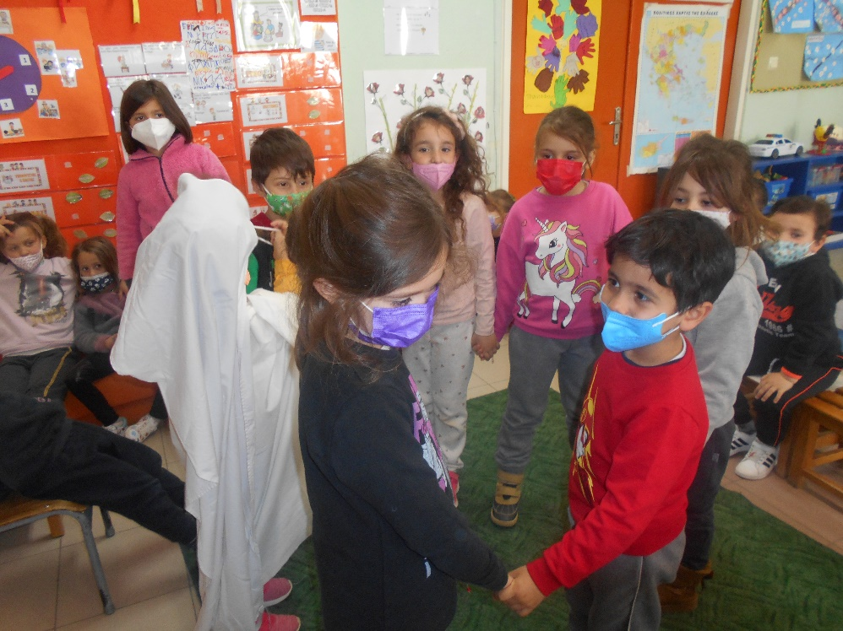
ΤΑ ΕΛΛΗΝΑΚΙΑ ΣΕ ΘΕΑΤΡΟ

Slide 5
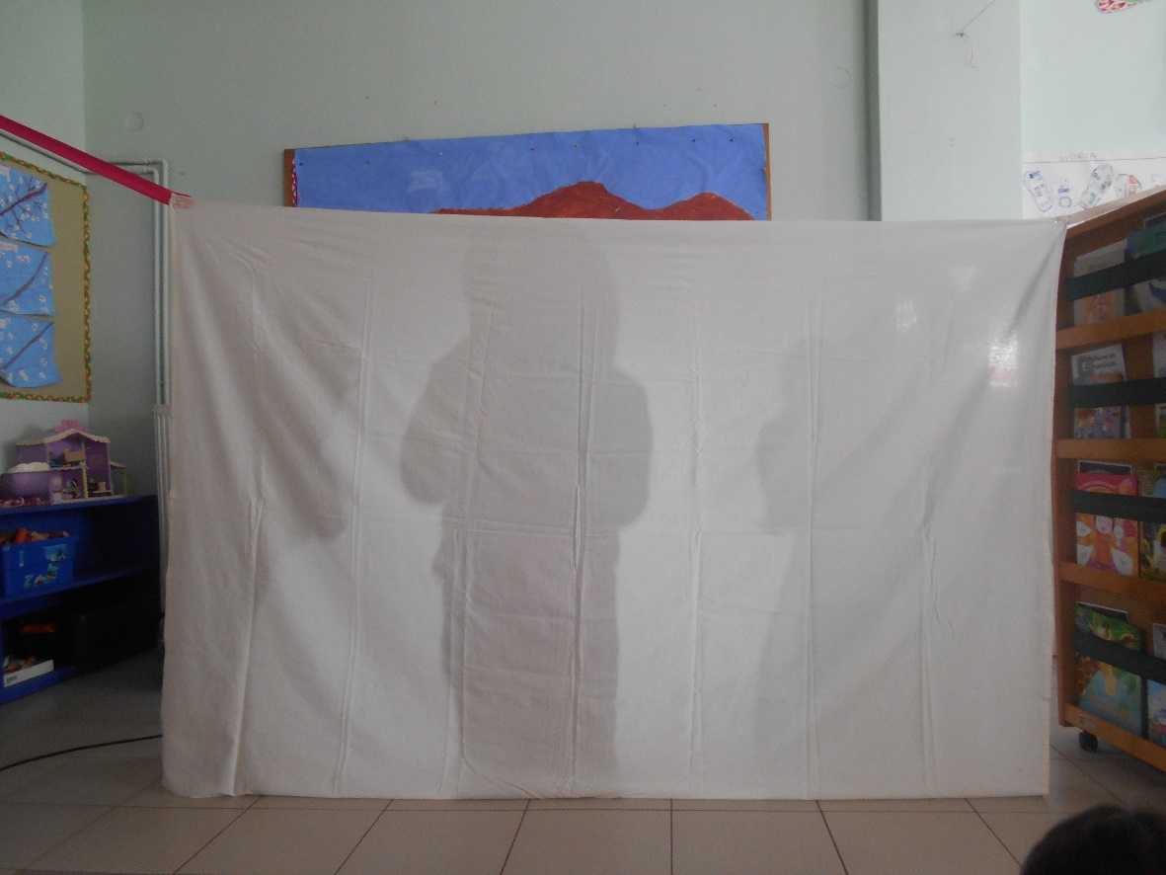
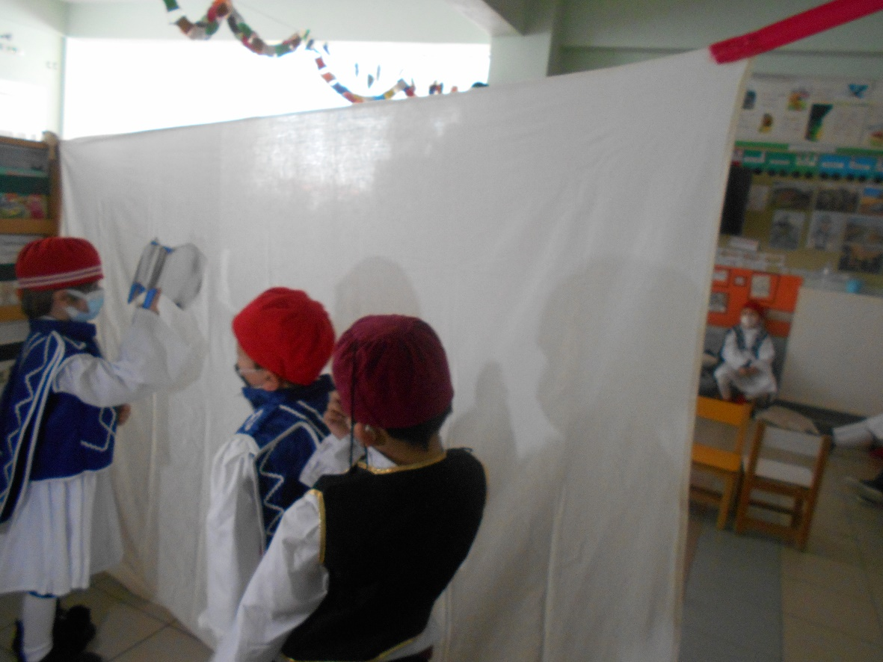
Τα ελληνάκια σε θέατρο σκιων – ΓΙΟΡΤΗ 25^{ησ} ΜΑΡΤΙΟΥ

Slide 6
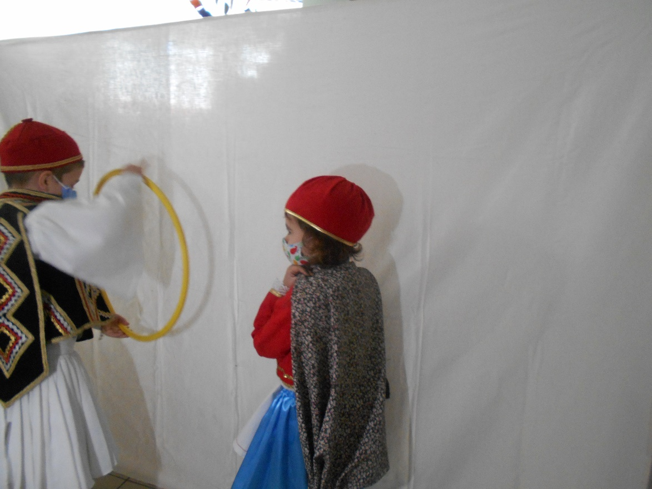
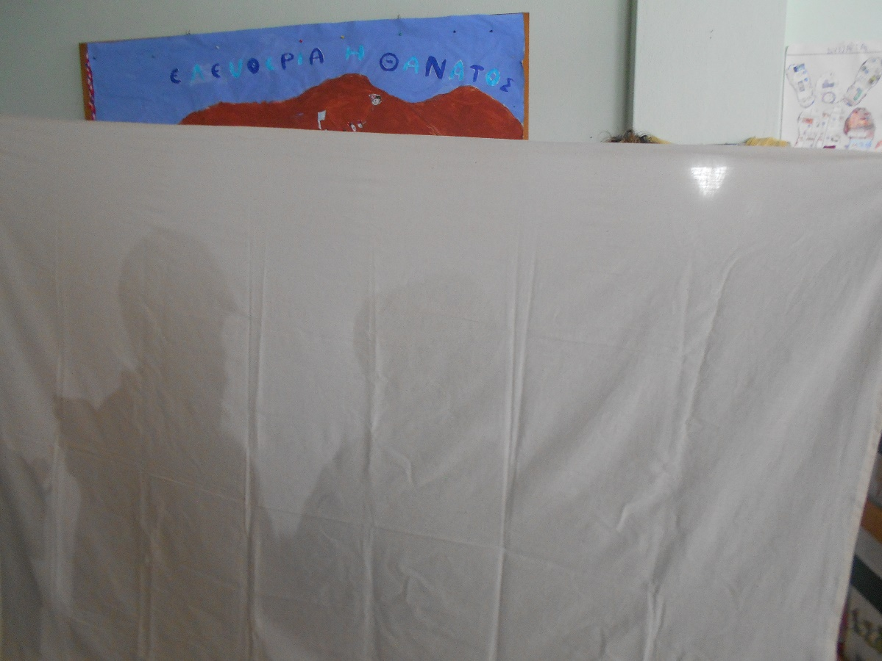
Τα ελληνάκια σε θέατρο σκιων

Slide 7
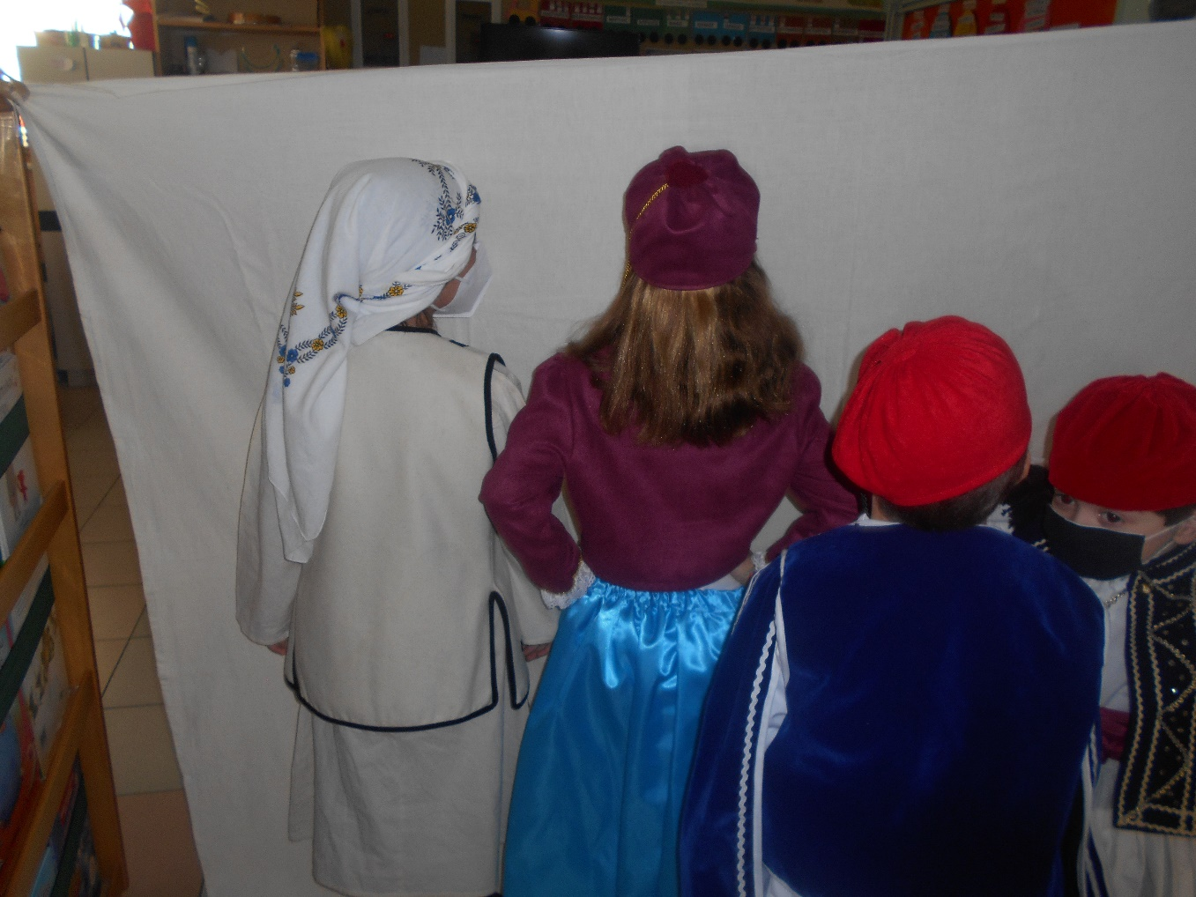
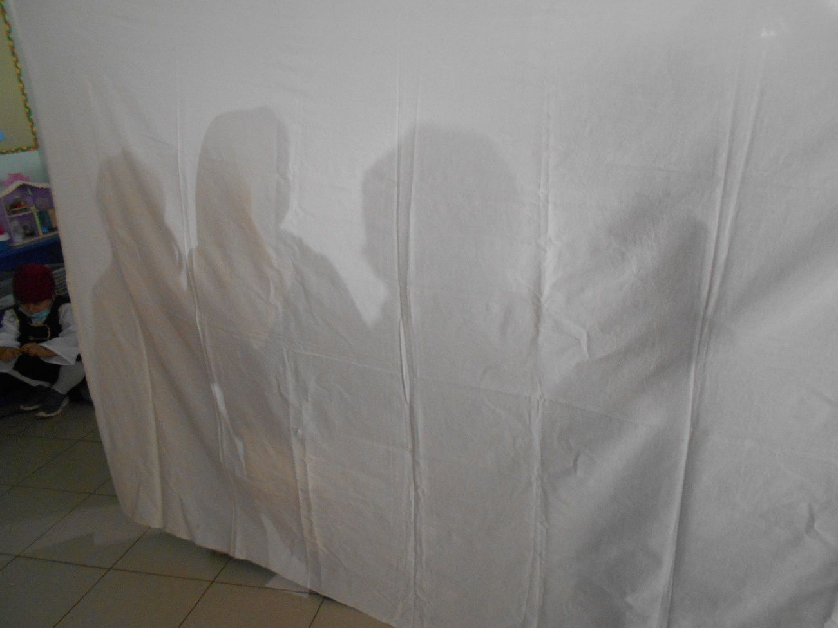
Τα ελληνάκια σε θέατρο σκιων

Slide 8
Δημιουργία φιγούρων του καραγκιόζη και του έργου

Slide 9
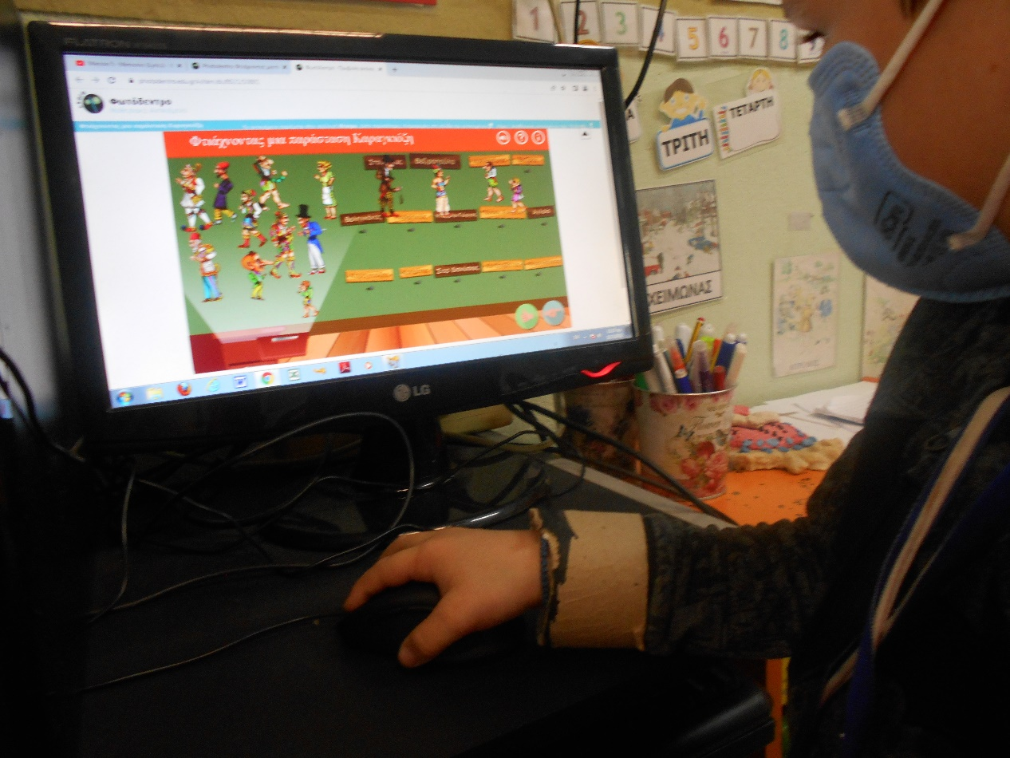
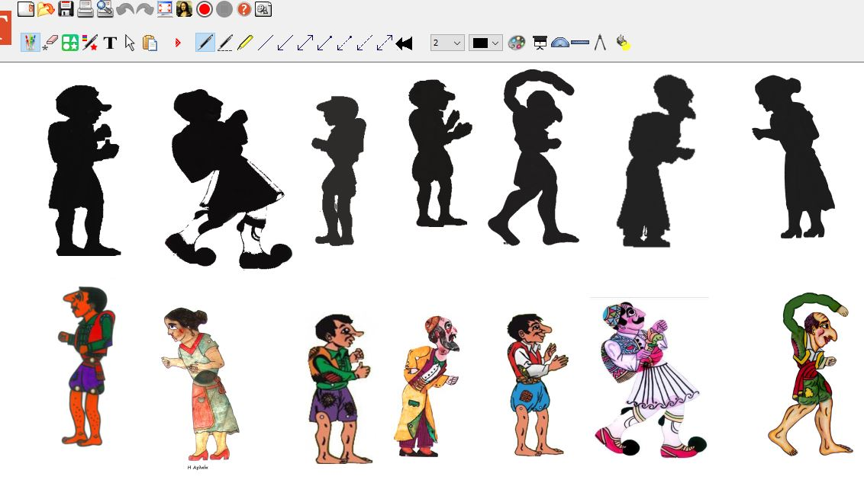
ΠΑΙΧΝΙΔΙ ΔΙΑΛΟΓΩΝ ΣΤΟ ΦΩΤΟΔΕΝΤΡΟ αλλά και αναγνώριση σκιών

Slide 10
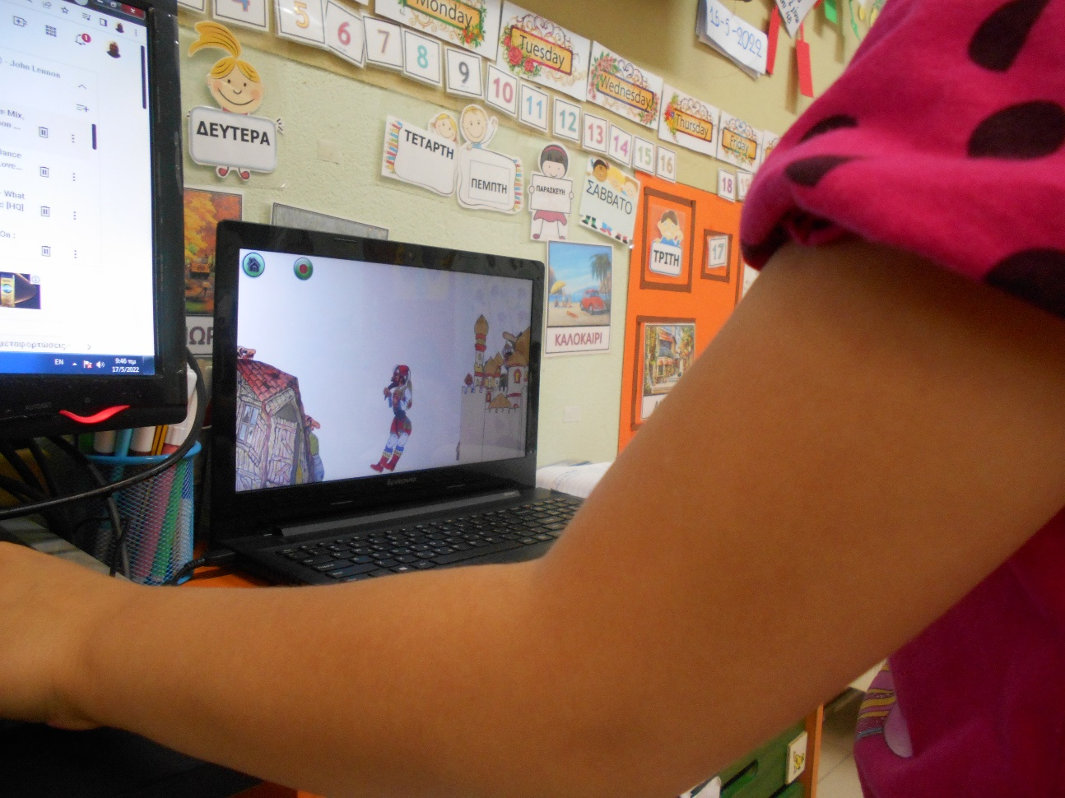
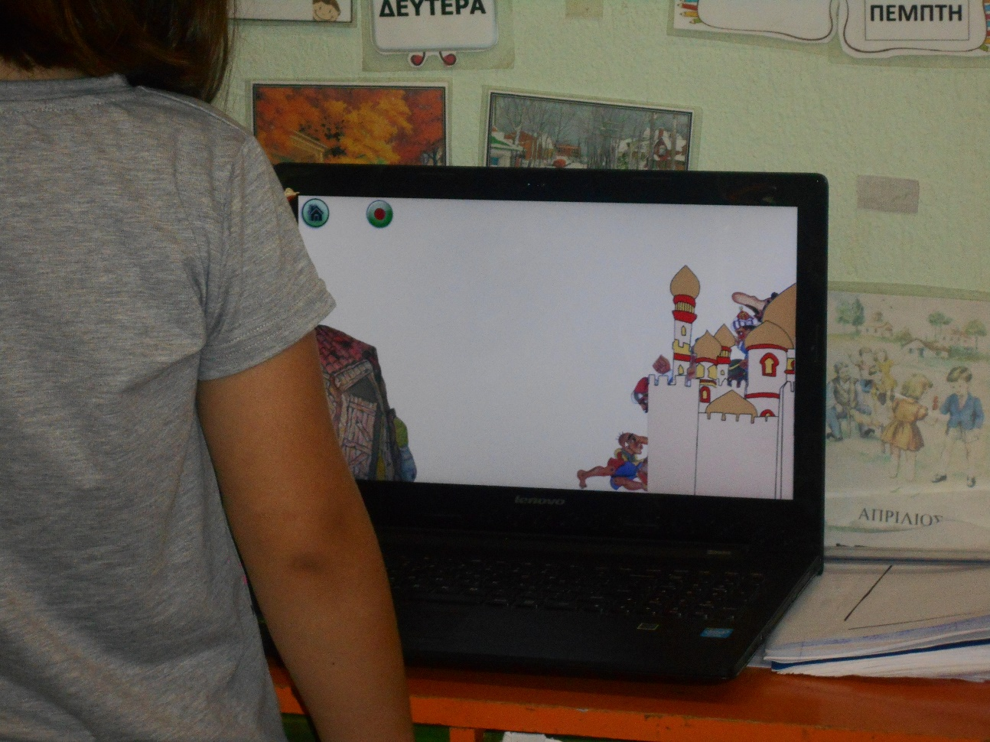
ΟΙ ΠΡΩΤΕΣ ΔΟΚΙΜΕΣ ΣΤΟ E SHADOW

Slide 11
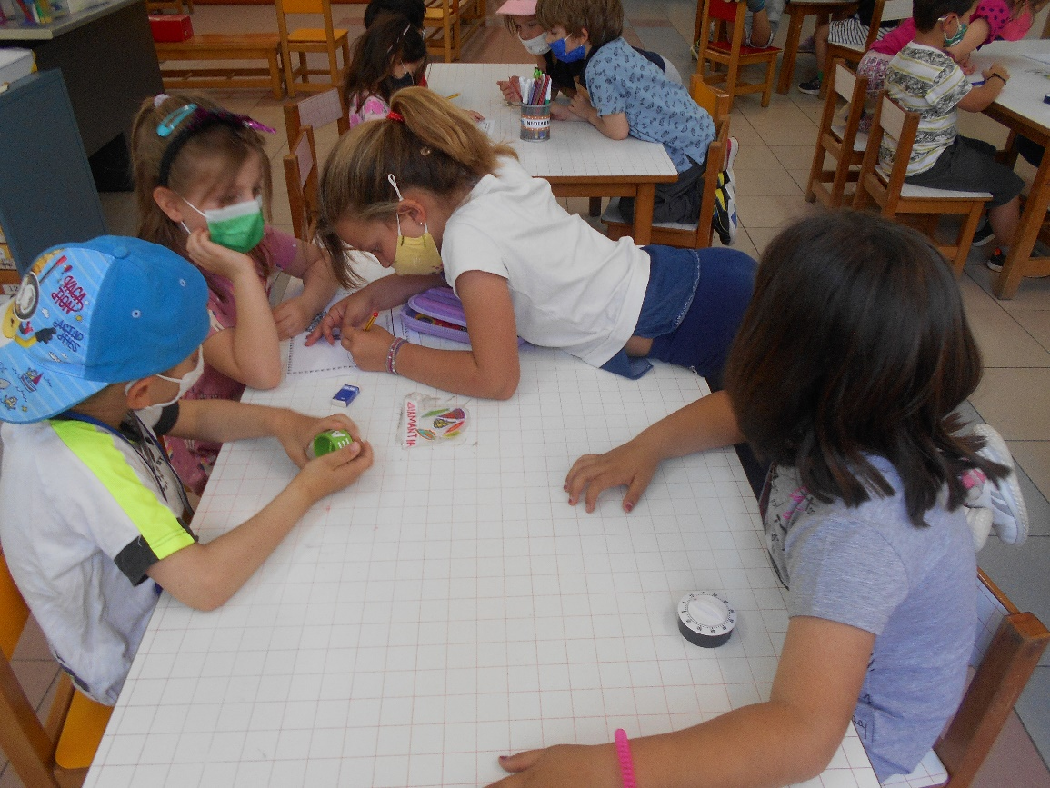
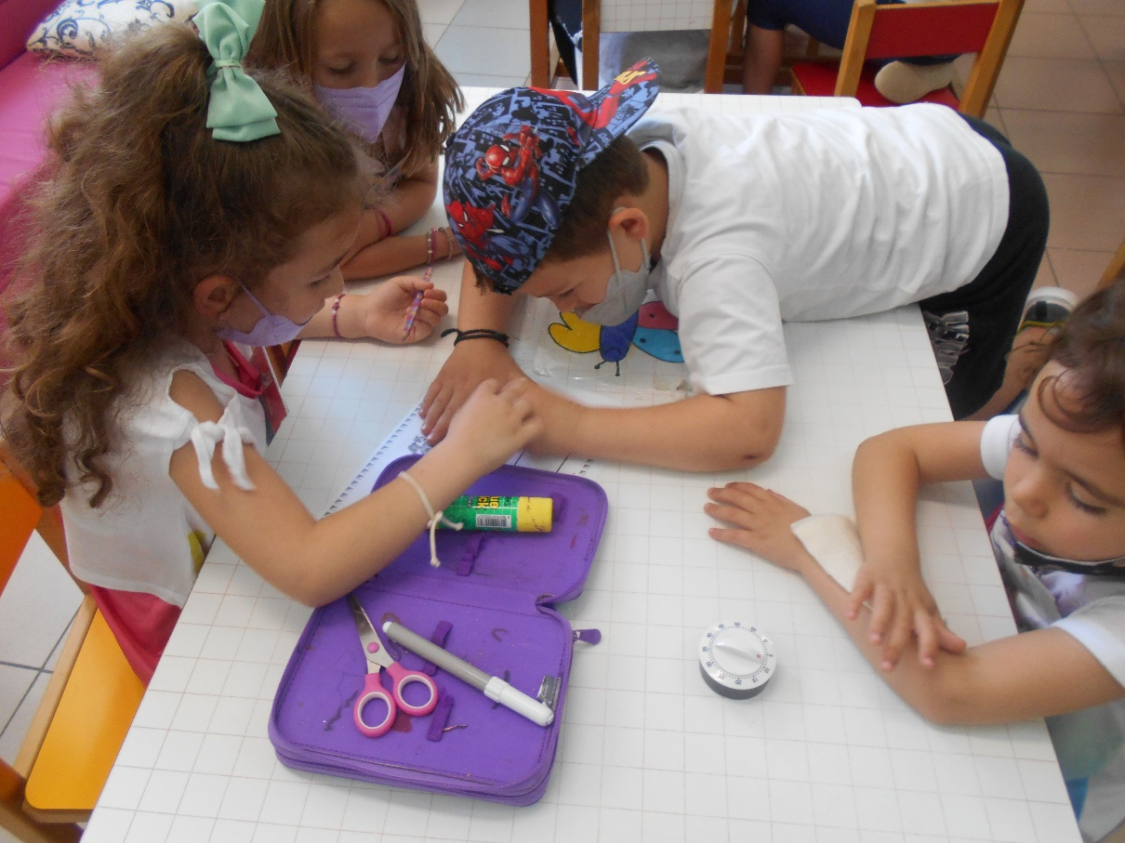
Δουλεύοντας σε ομάδες: Δημιουργία διαλόγων

Slide 12
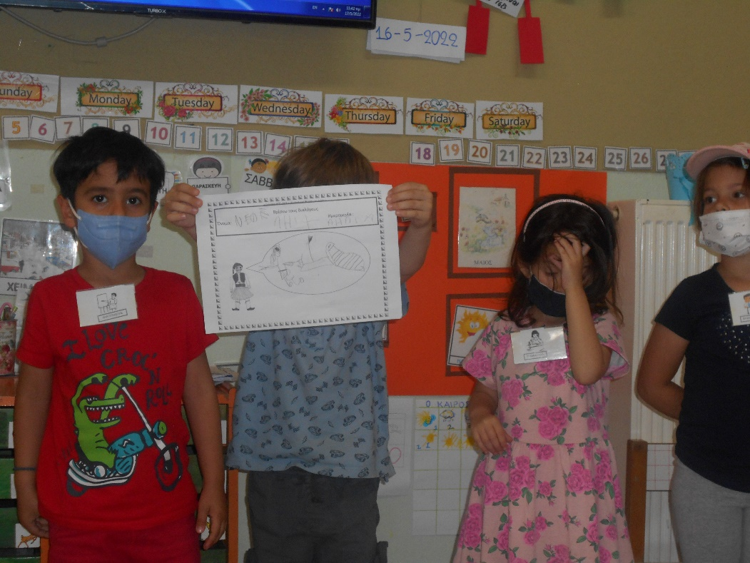
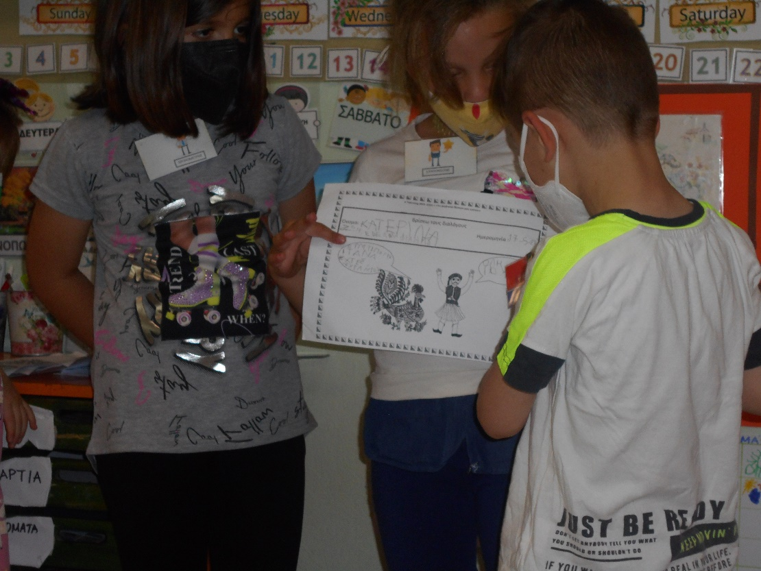
παρουσίαση στην ολομέλεια

